Slide 1
Baltijas jūras vides stāvoklis
Iespējamā misija: Ilgtspējīga Baltijas jūra
Juris Aigars, 2026.gada 20.februāris

Slide 2
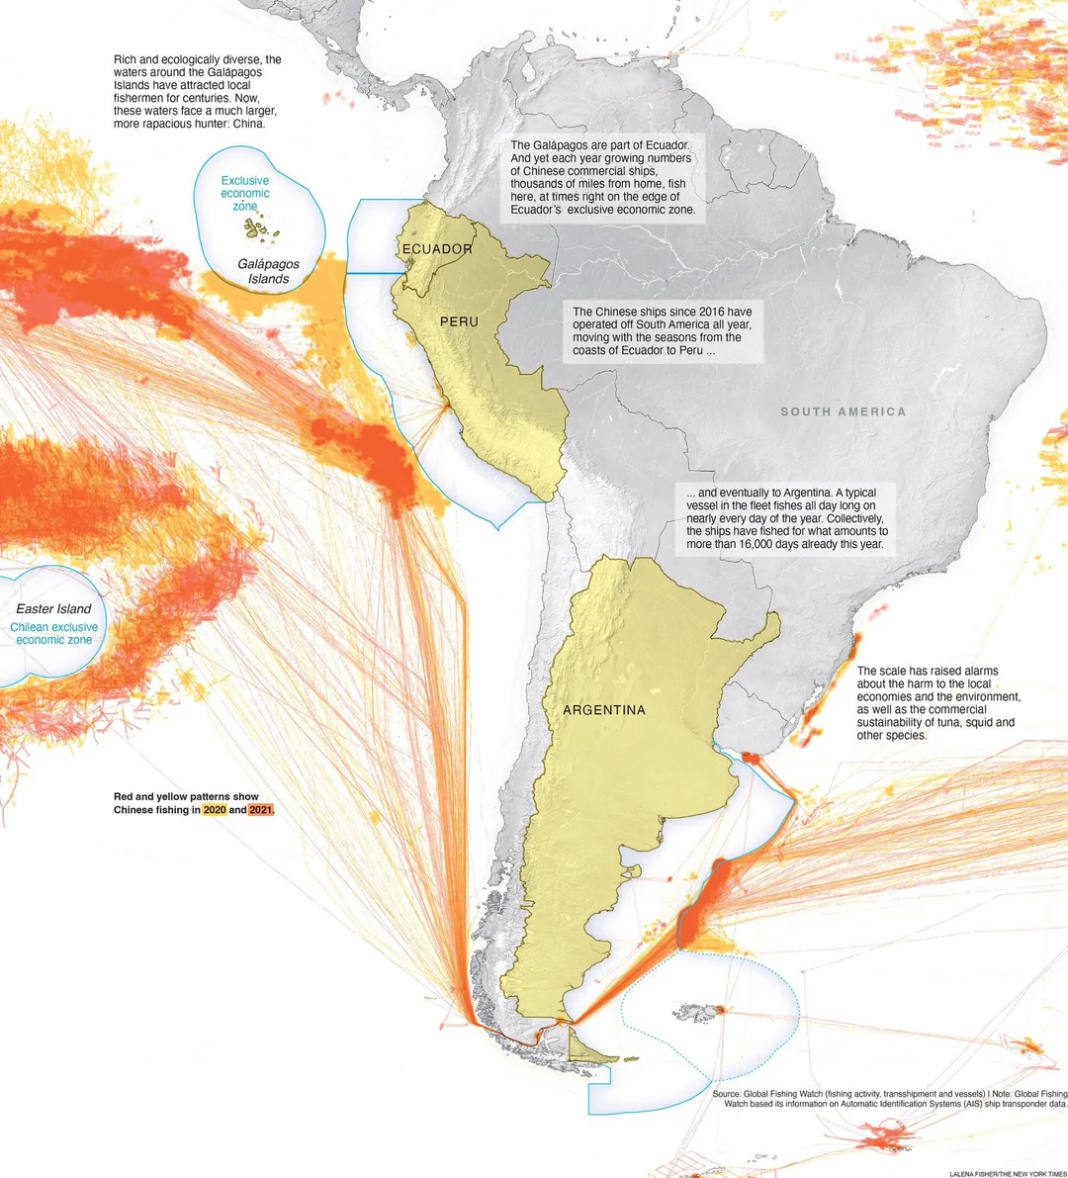
Ķīnas zvejnieki pie Dienvidamerikas
Ap 500 Ķīnas kuģiem gadā tiek reģistrēti pie Argentīnas EEZ robežas, zvejojot kalmārus

Slide 3
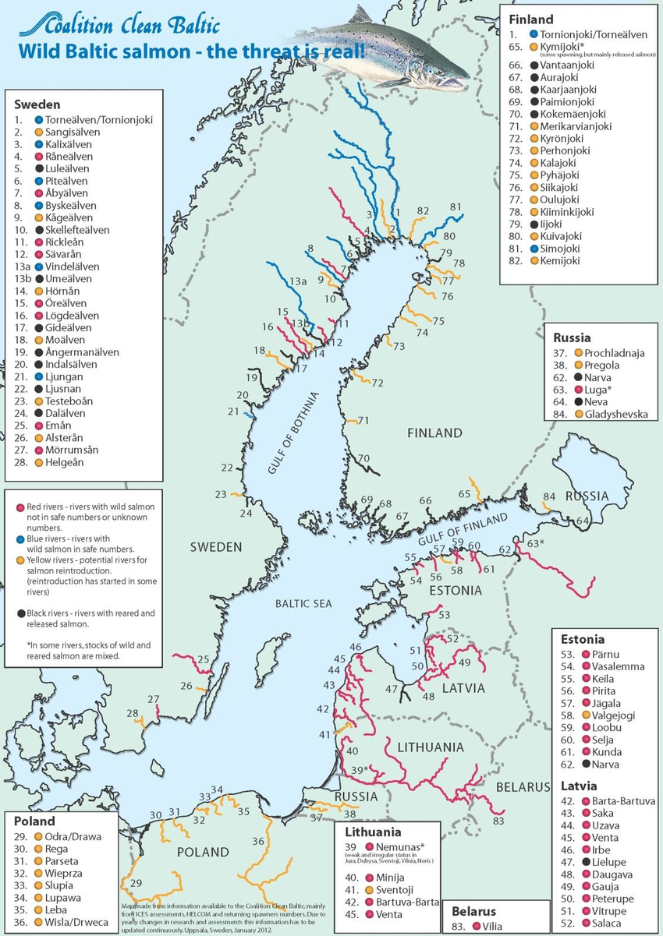
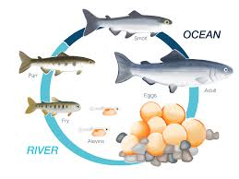
Lašu stāsts
Baltijas jūras laši ne tik senā pagātnē bija gana izplatīti. Šodien to nozveja ir ierobežota, jo populācija nav diez ko daudzskaitīga.
Lielākā daļa upju, kur laši kādreiz nārstoja vairs nav labā stāvoklī
Nākas veikt mākslīgu dabīgās populācijas uzturēšanu

Slide 4
Piesārņojošās vielas
Īpaši neaizdomājoties, mēs ikdienā lietojam produktus, kas satur simtiem dažādu savienojumu
Daļa no šiem savienojumiem apzināti ir veidoti toksiski (pesticīdi, herbicīdi, krāsu piedevas), citiem tā ir blakus īpašība
Savienojumi neizbēgami nonāk vidē un ietekmē mūsu veselību

Slide 5
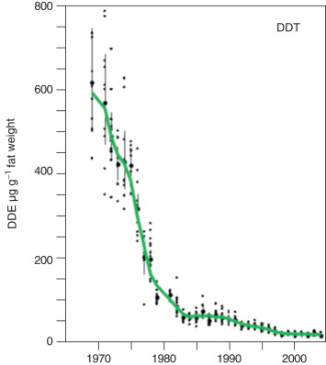
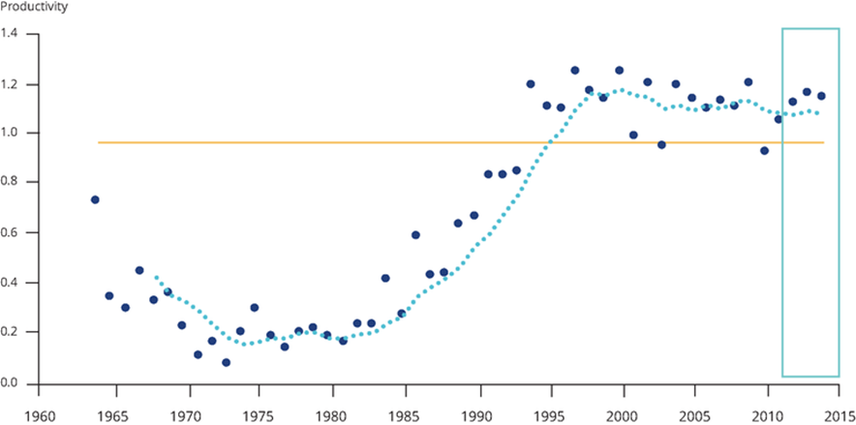
Piesārņojošās vielas - DDT
DDT izmantošana insektu apkarošanā aizsākās 1940-tajos
Tikai 1960-tajos – 70-tajos tika pilnībā apzināta tā ietekme un tā lietošana Eiropā tika azliegta

Slide 6
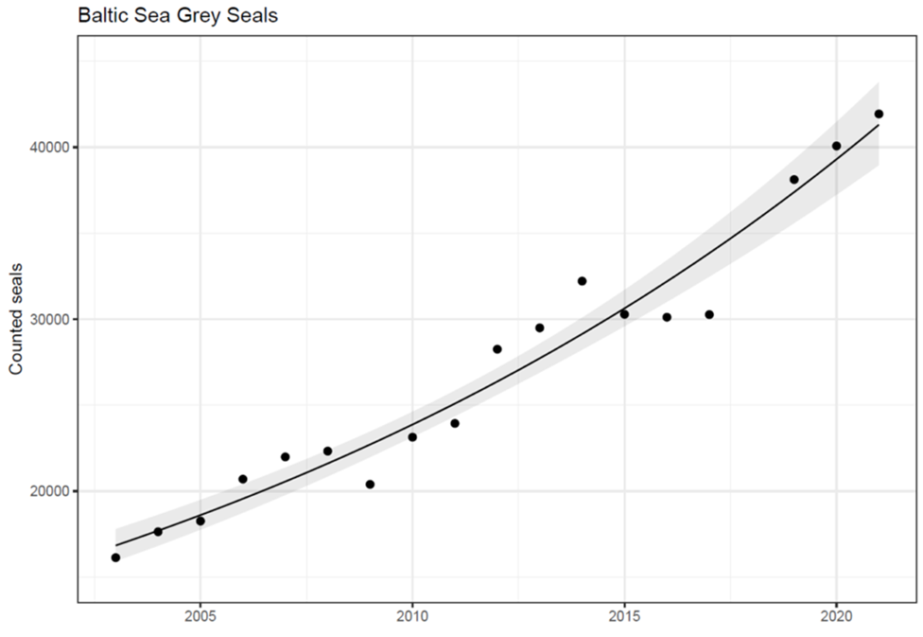
Pelēkais ronis - skaits
LVS robežvērtība ir 10 000 īpatņi. Pēc 2021.gada uzskaites datiem Baltijas jūras pelēko roņu populāciju veido ap 60 000 īpatņu – LVS ir sasniegts

Slide 7
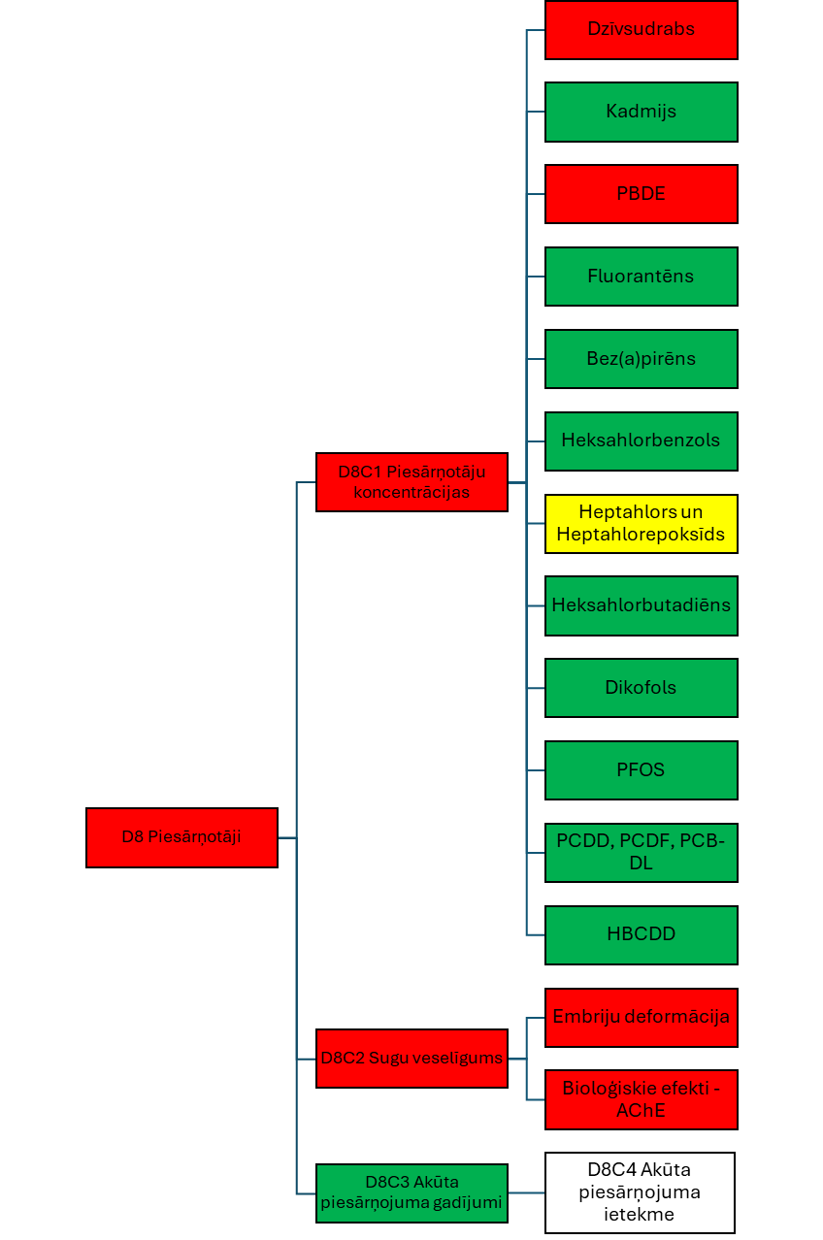
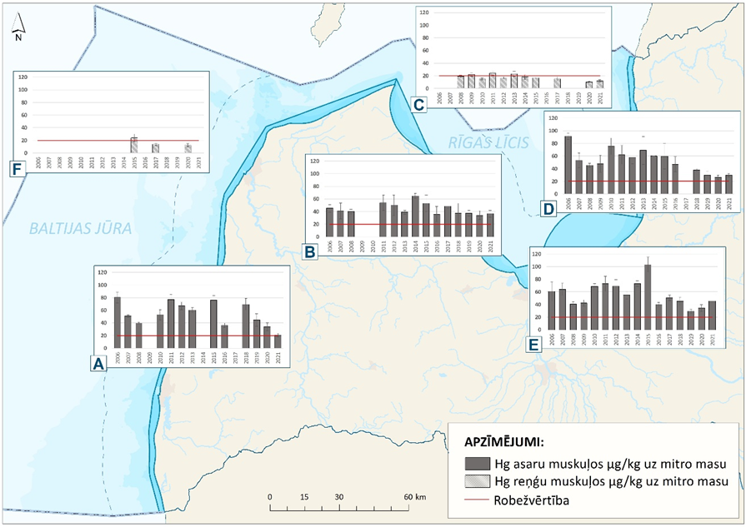
Piesārņotāju novērtējums
Šobrīd aktuālākie savienojumi (elementi) ir dzīvsudranbs un polibromētie savienojumi

Slide 8
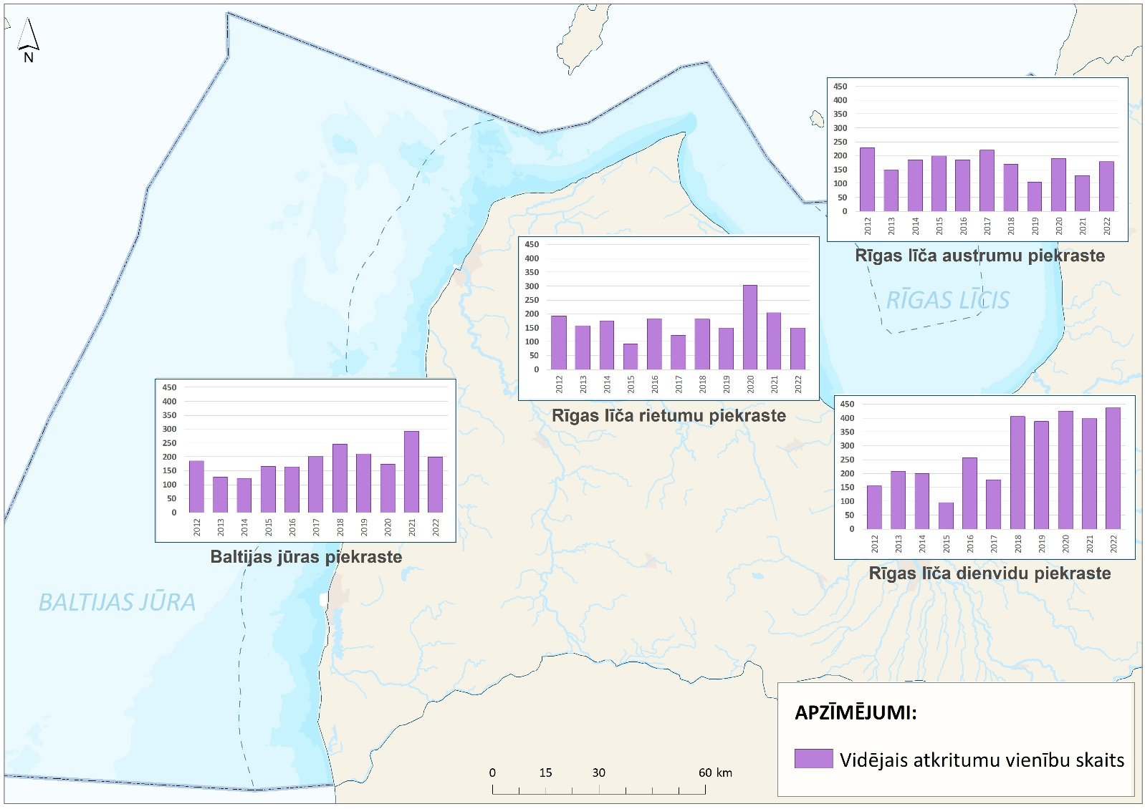
Piedrazojuma novērtējums
D10 Piedrazojums
D10C1 Piedrazojums (izņemot mikropiedrazojumu)
D10C2 Mikropiedrazojums
D10C3 Jūras dzīvnieku apēstais piedrazojums
D10C4 Piedrazojuma ietekme uz dzīvniekiem
Piekrastes piedrazojums
Sedimentu piedrazojums
Ūdens piedrazojums
Piekrastes mikropiedrazojums
Sedimentu mikropiedrazojums
Ūdens mikropiedrazojums
Piekrastes makropiedrazojuma LVS ir 20 atkritumu vienības uz pludmales 100 m

Slide 9
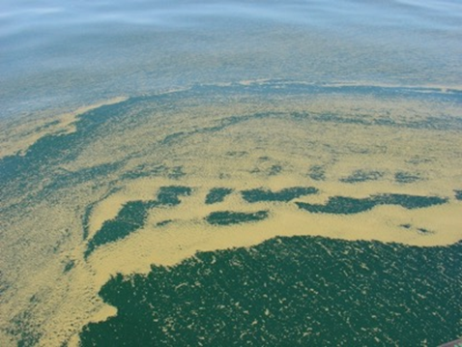
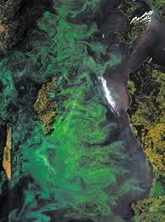
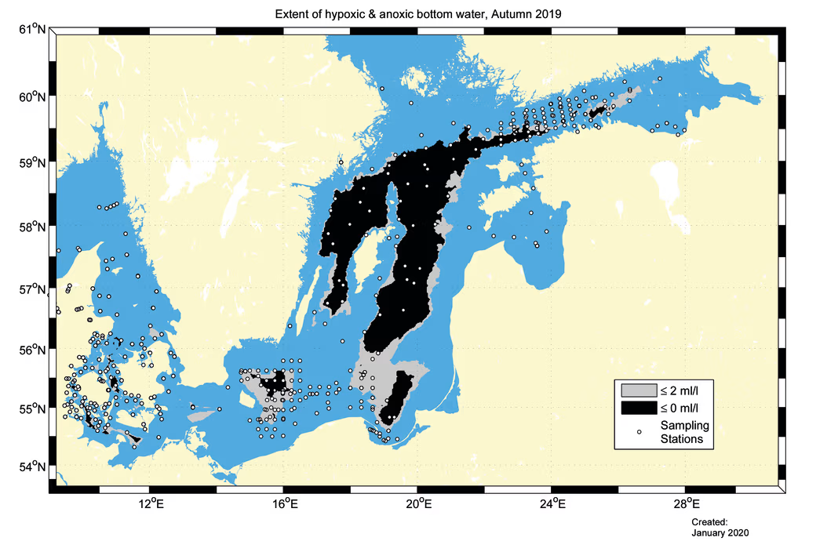
Eitrofikācija
Redzamākie eitrofikācijas efekti ir fitoplanktona biomasas pieaugums, tai skaitā vasaras zilaļģu masveida savairošanās gadījumi (nuisance blooms), parasti Baltijas jūras centrālajos rajonos.
  Galvenais iemesls ir N un P slodžu pieaugums
Ne tik redzams, bet būtisks, ir bezskābekļa zonas dziļajās ieplakās

Slide 10
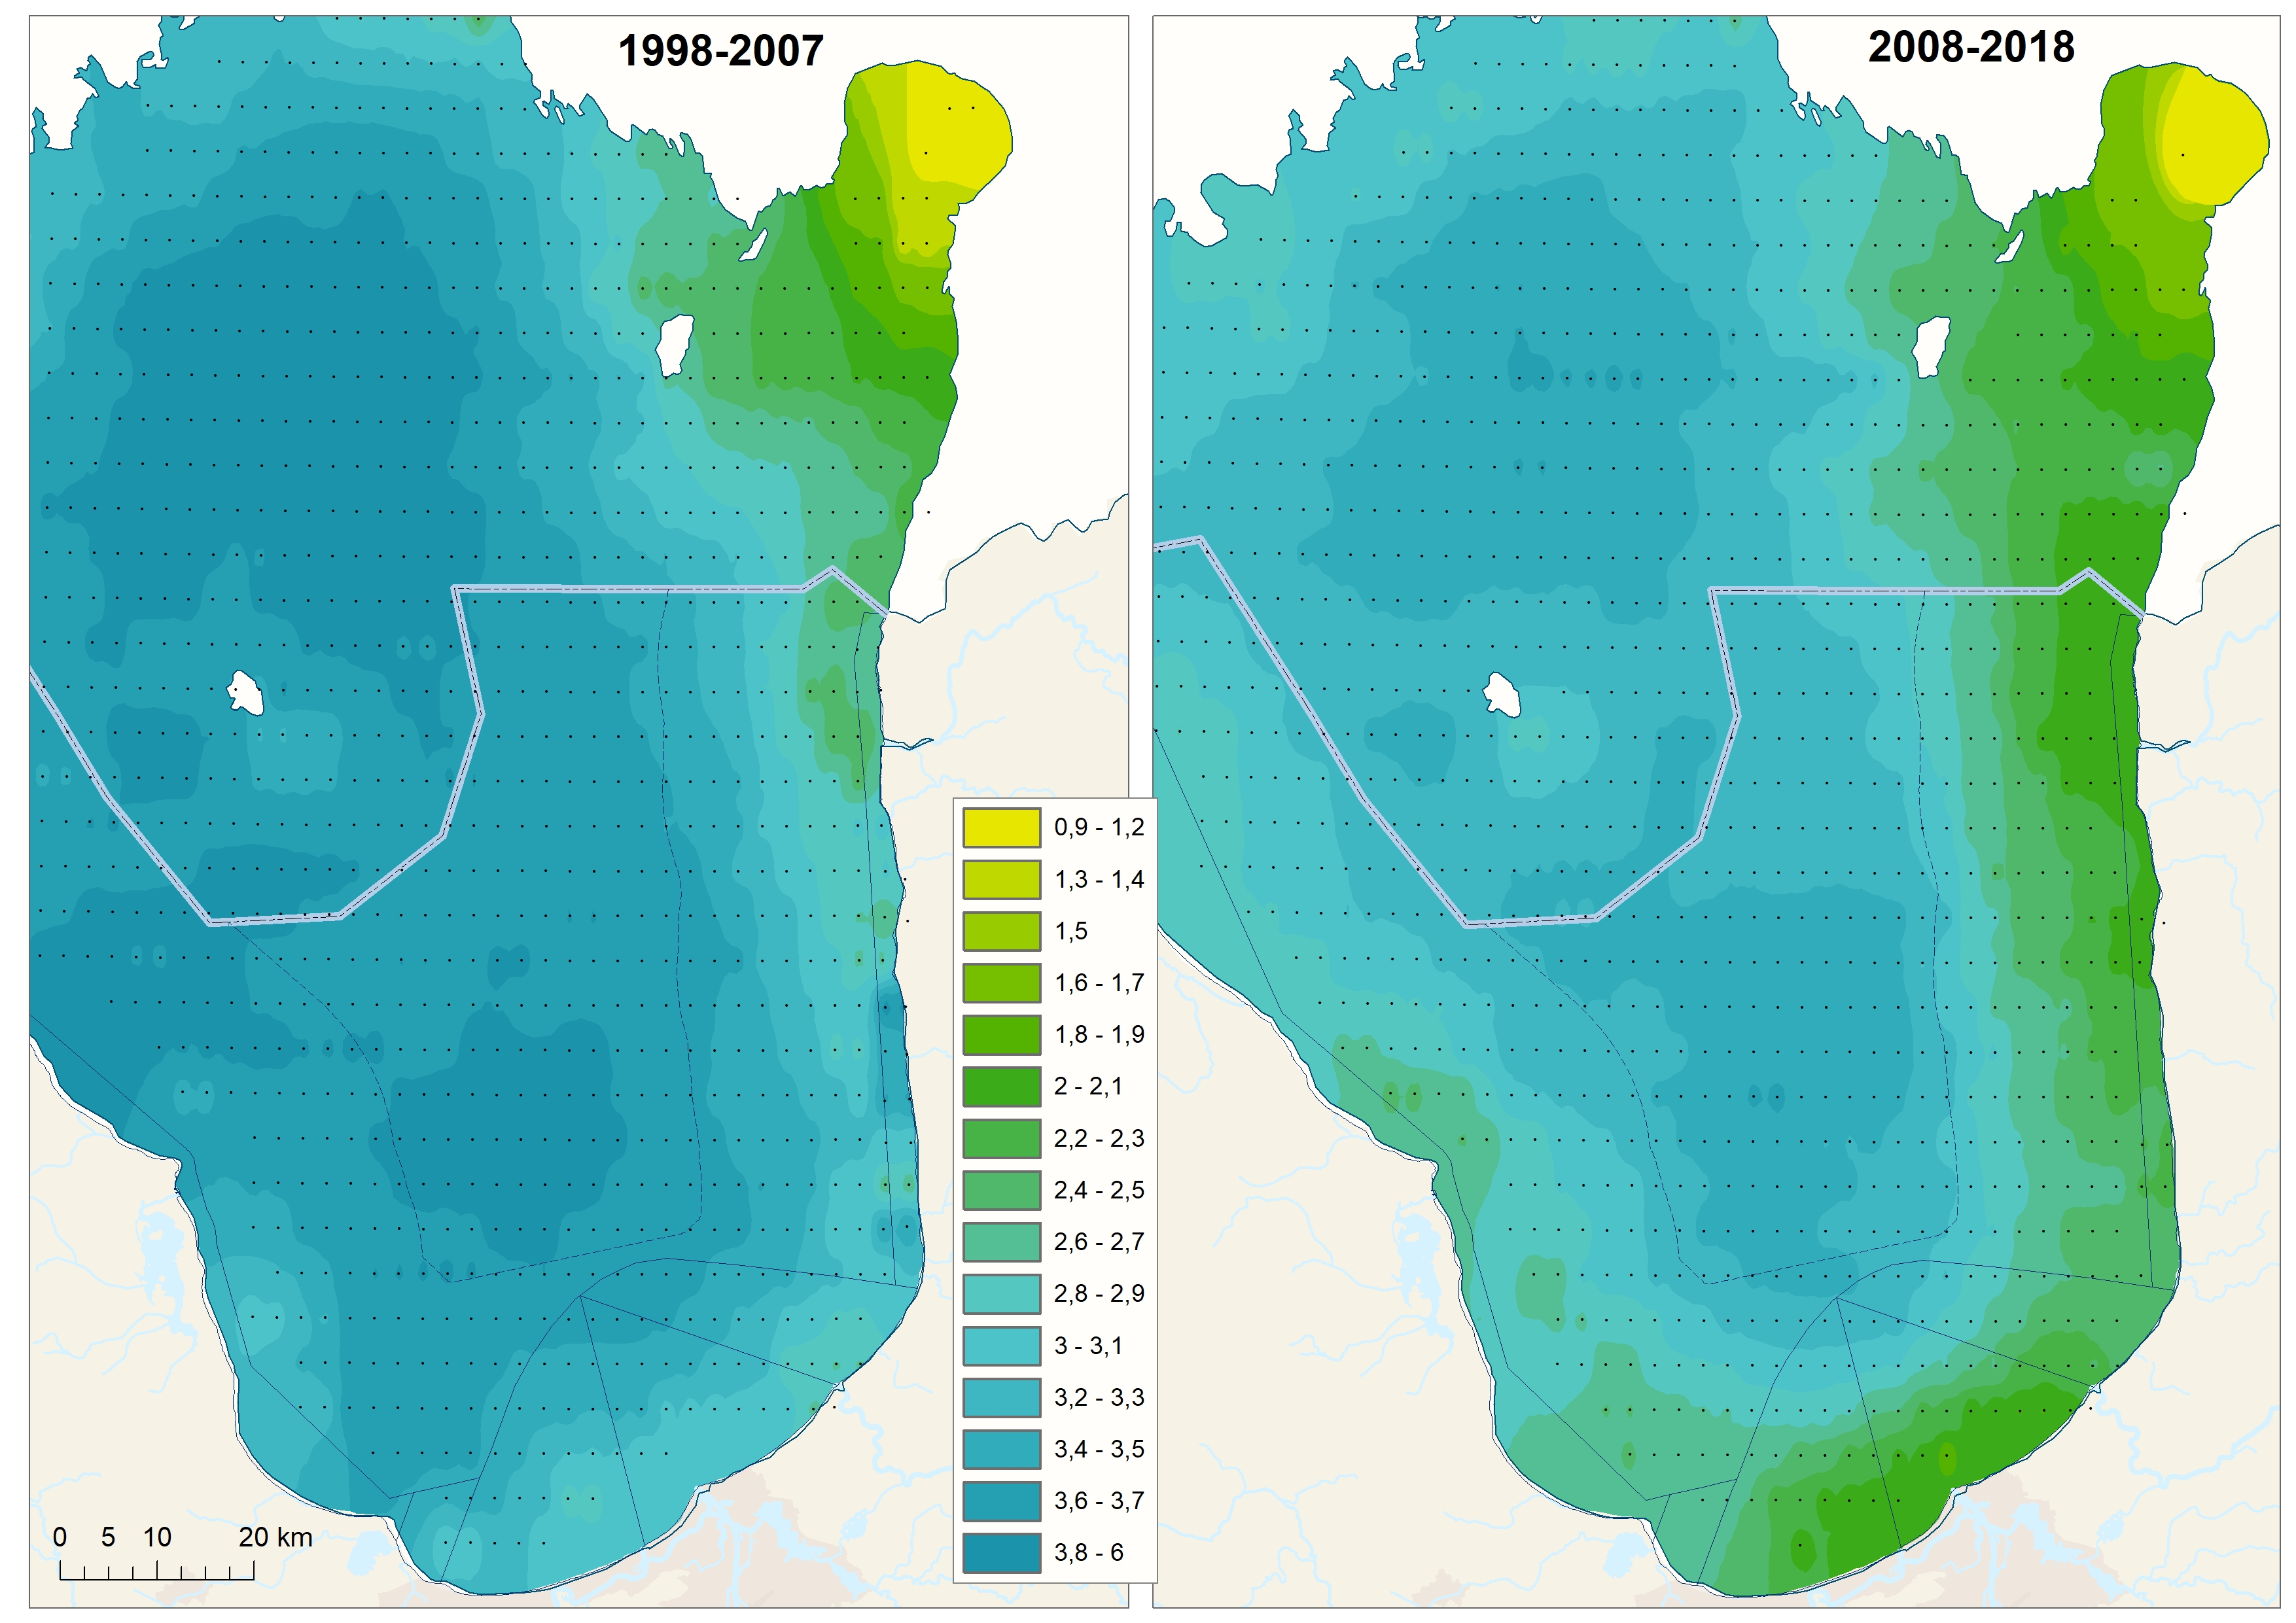
Eitrofikācija un klimats
Lokāli, piekrastē, eitrofikācijas efekti ir ne mazāk izteikti
Un pēdējo 20-30 gadu laikā tos būtiski ir pastiprinājuši ar klimata izmaiņām saistīti procesi – Saules gaismas iespiešanās dziļums Rīgas līča upju noteces ietekmētā austrumu piekrastē ir būtiski samazinājies

Slide 11
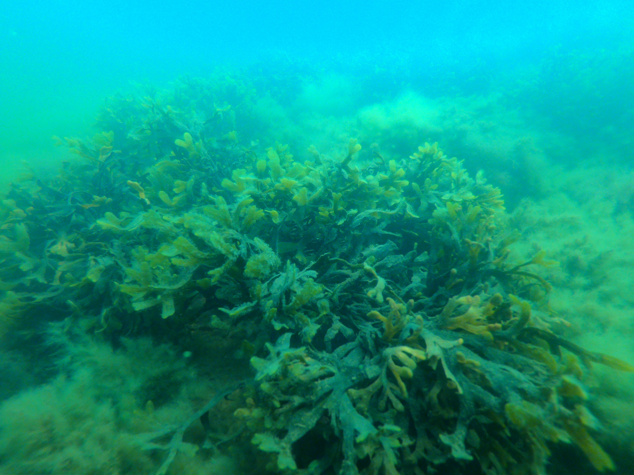
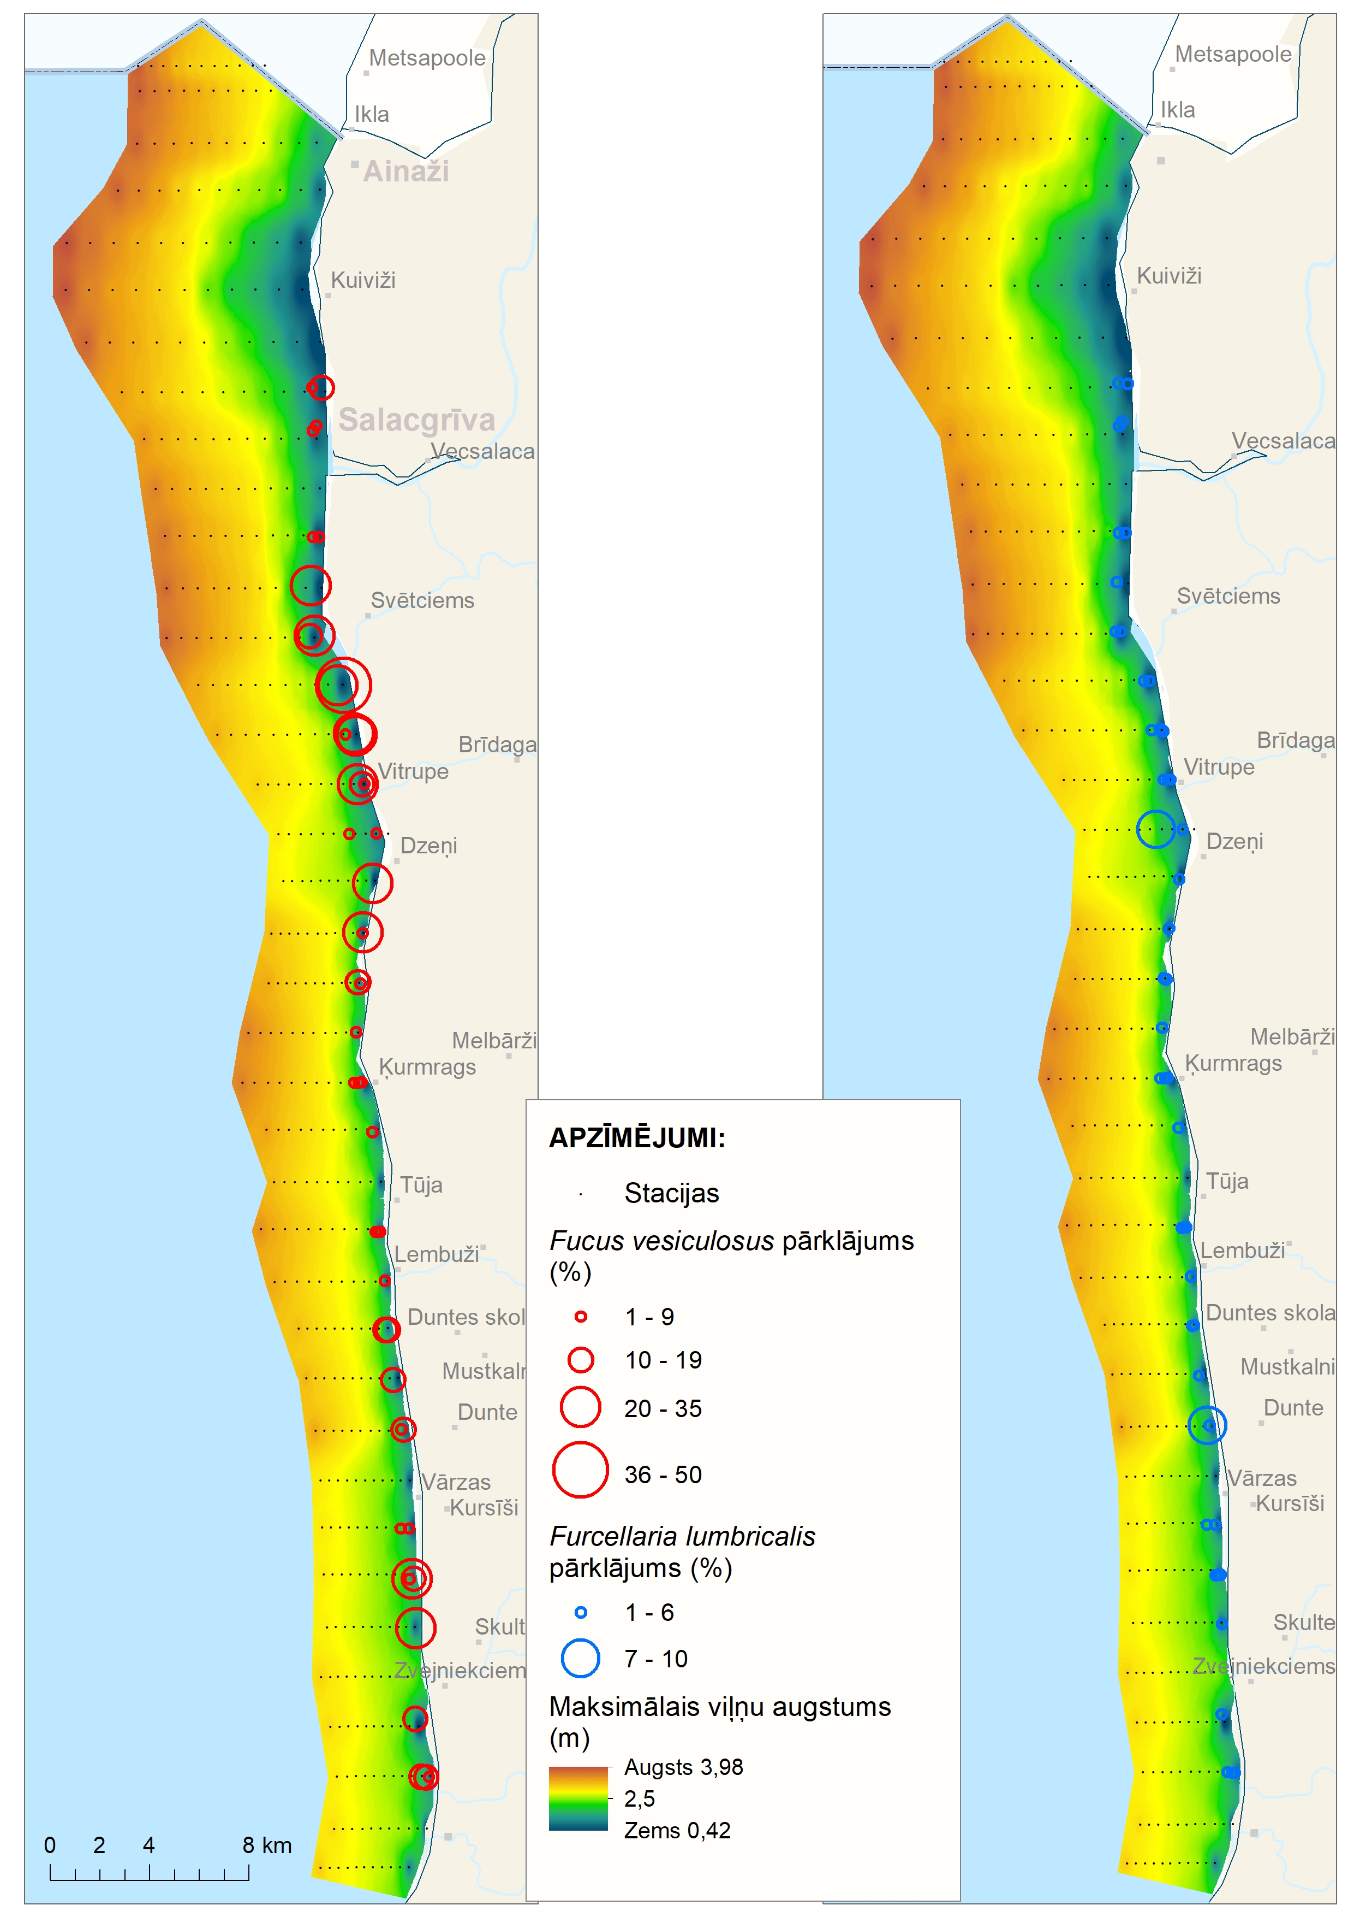
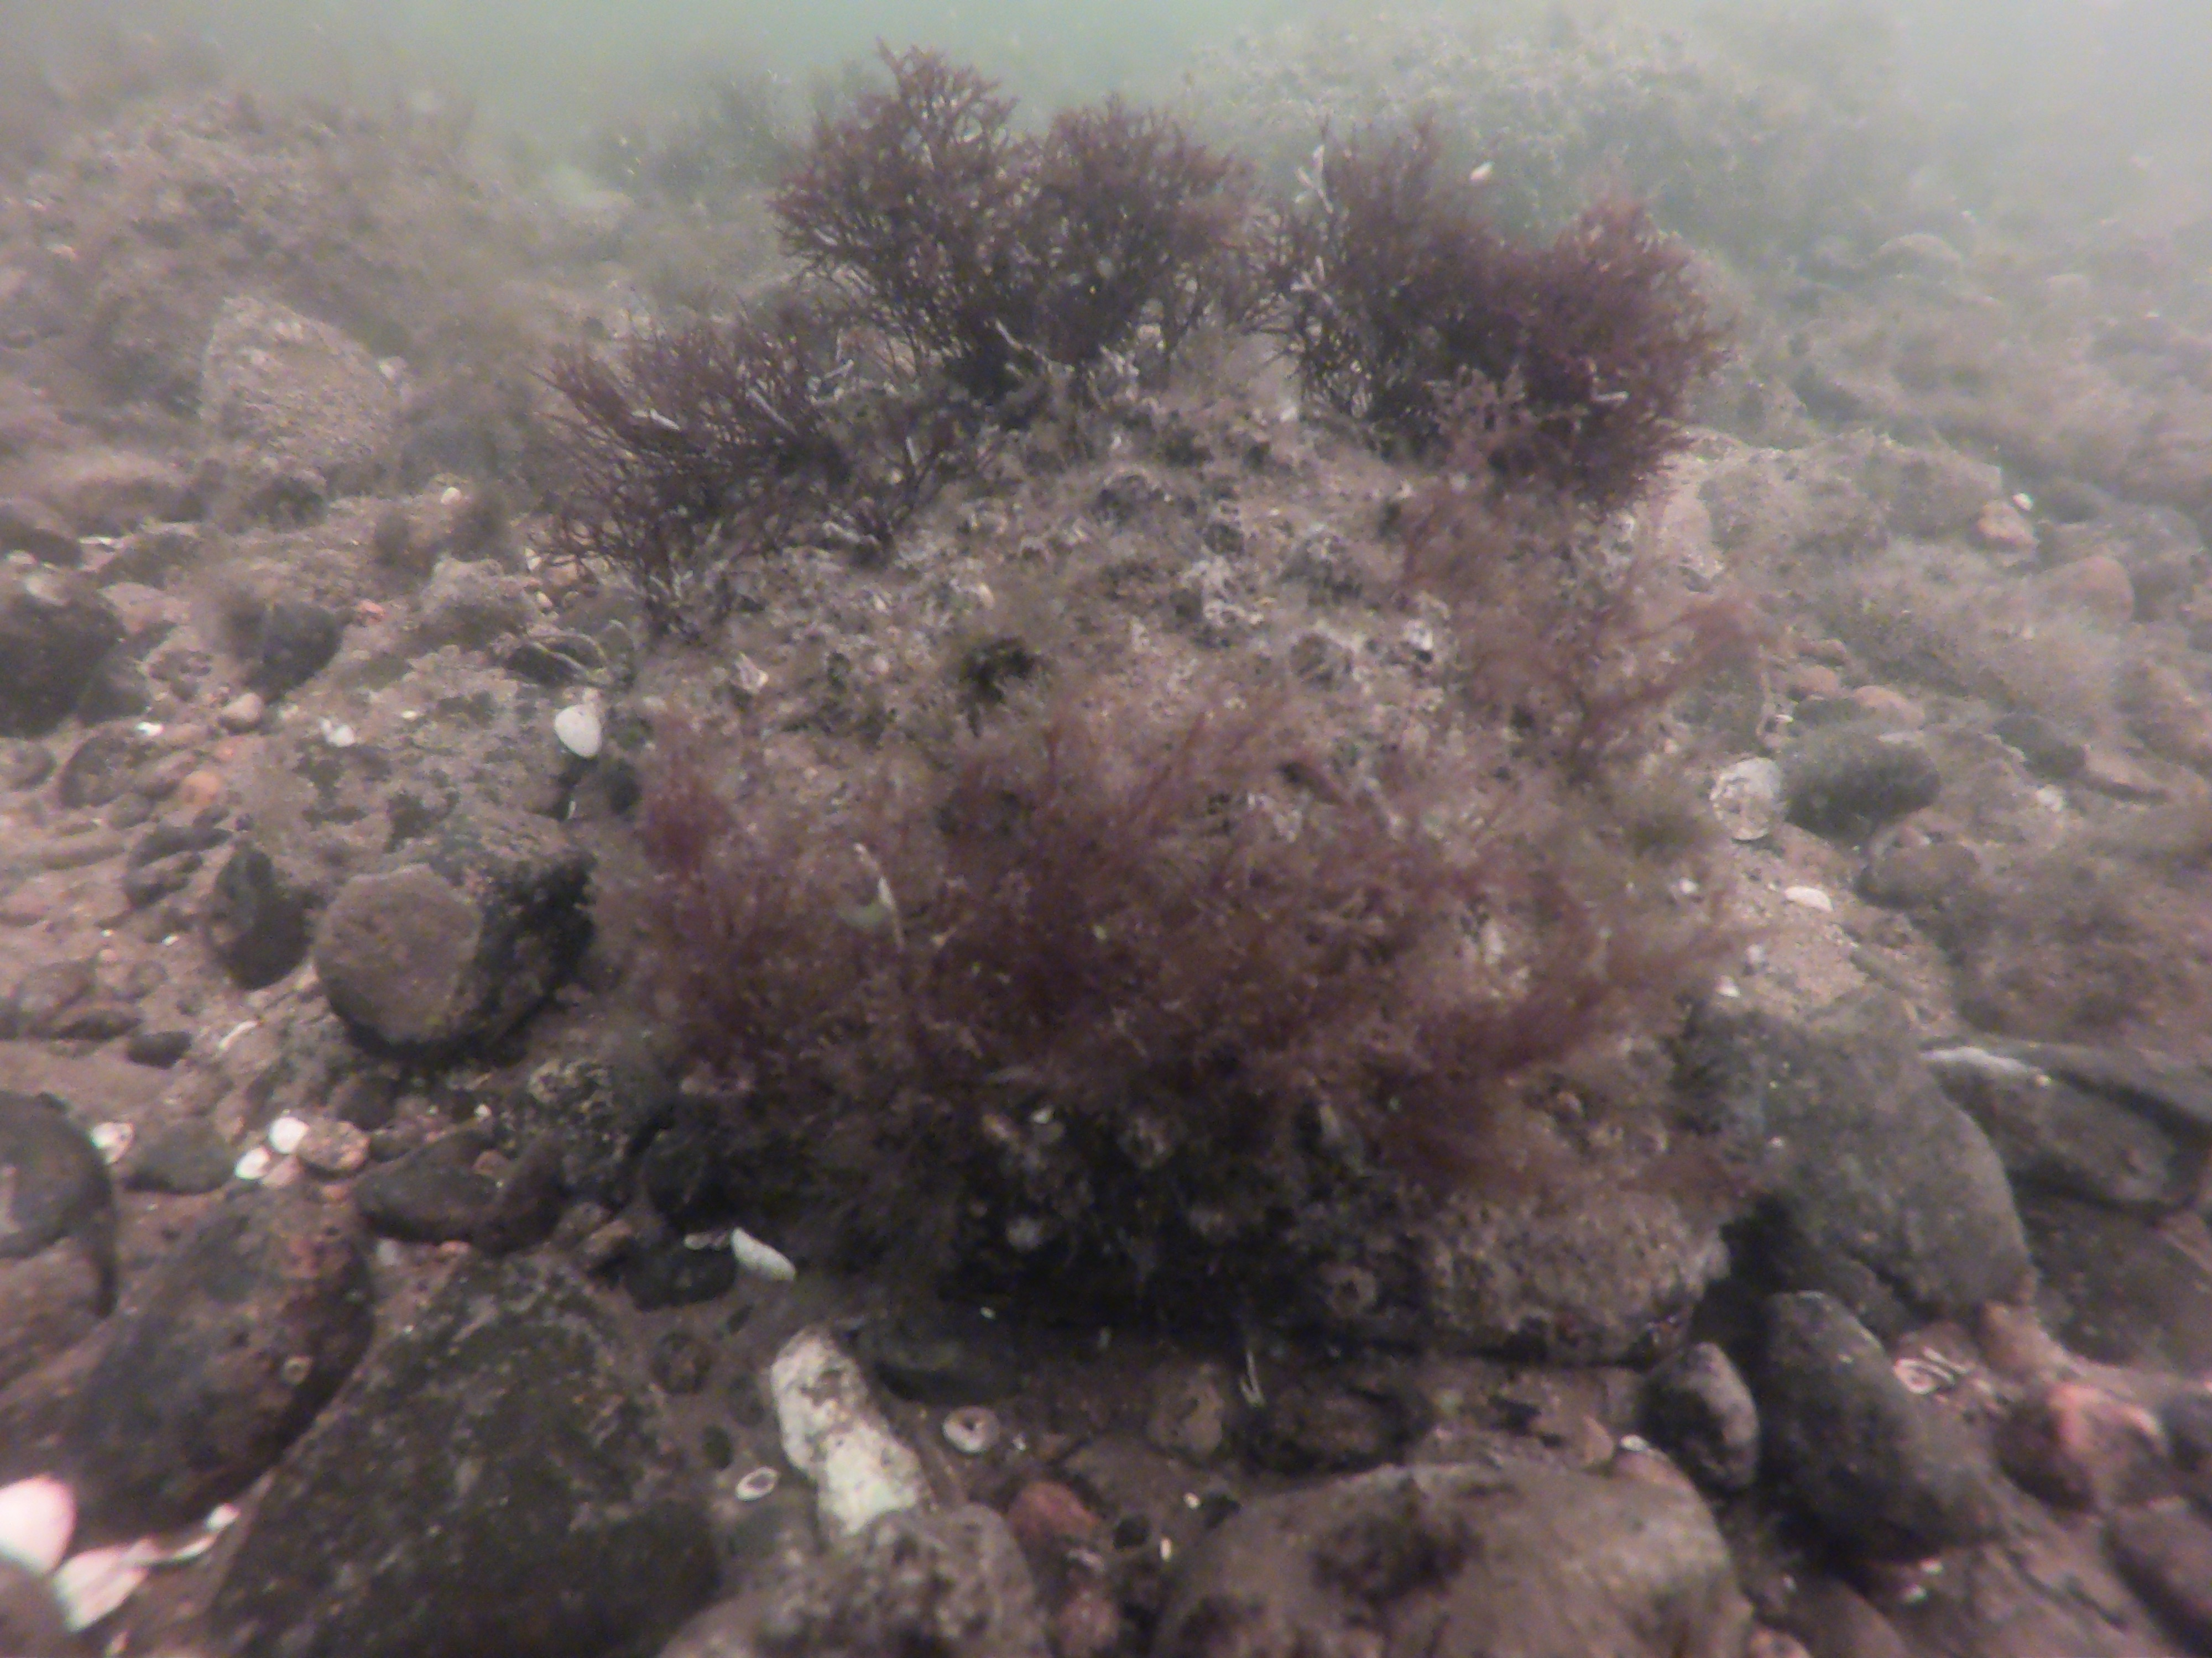
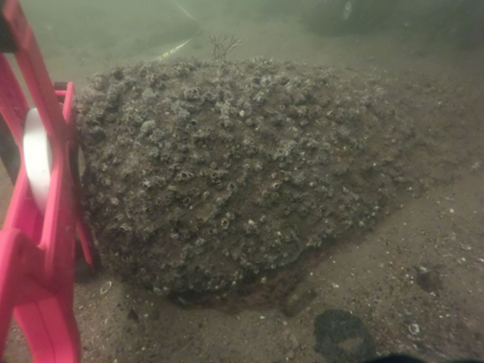
Eitrofikācijas (un klimata) ietekme uz makroaļģu sabiedrībām
Puslīdz veselīgas aļģu audzes ir novērojamas vairs tikai atsevišķās relatīvi seklās piekrastes vietās. Visur citur situācija ir sirreāli traģiska

Slide 12
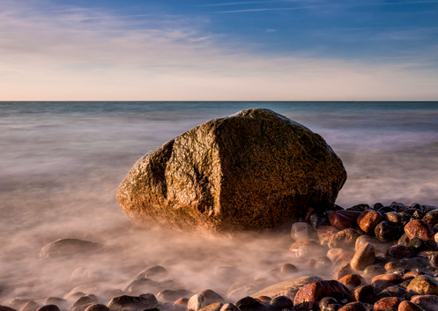
Kontaktinformācija
Epasts: juris.aigars@lhei.lv
Telefons: 67601995

